Slide 1

久其通用数据管理平台
CCP-LQSM V1.0阶段性汇报
项目一部-徐光柳
北京久其软件股份有限公司

Slide 2
目录
项目概况
项目目标
解决方案概述
人员投入情况
项目实施进度
评审执行情况
缺陷统计情况
成果和经验
近期工作和V2.0需求
下一步计划

Slide 3



项目概况
A. 背景
终端用户普遍反映“综合报表”模块用户友好性不够，可操作性不强，对该模块使用的抵触情况比较多，一定程度上影响了项目的验收进程和客户美誉度。
B. 用户定位
明确目标用户为没有专业统计、报表知识的普通计算机操作人员和各级政府部门的工作人员，简化报表向导操作流程，降低学习难度。
C. 发布1.0版
V1.0版于2008年8月4日完成各项功能的设计开发和内部测试工作，提交技术服务中心配合优抚客户在黑龙江、天津等6省级开展试运行测试工作。

Slide 4
项目目标
1、可以提升既有产品（或项目）的用户体验，满足用户要求，尤其是优先满足优抚管理信息系统客户对“数据统计”方面的急迫要求，缓解因“综合报表”模块导致的被动局面；
2、增强CCP在统计查询方面功能，拓展CCP的应用空间和支撑能力；
3、通过一段时间的维护、修改和稳定，能够成为公司在普通项目领域应用实践的独立产品。

Slide 5
解决方案概述-模块功能
未开发
已开发
新需求
数据集定义
字段定义
指标定义
口径定义
报表定制
报表存储
报表展现和导出
自定义口径管理
多指标支持
“高级查询”改造
“报表视图”存储
图表功能等
注：数据建模目前采用脚本初始化的方式进行
注：目前“未开发”功能采用脚本初始化的方式进行
北京久其软件股份有限公司

Slide 6
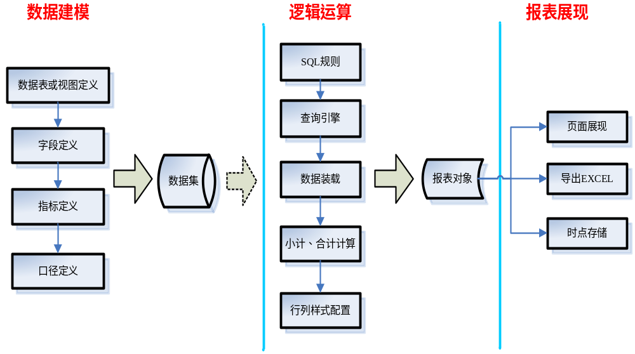
解决方案概述-逻辑结构

Slide 7
人员投入情况（1）
序号 | 员工姓名 | 参与工期(人·天) | 工作量(人·时)
合计 |  | 134.25 | 1074
1 | 焦丹勋 | 3.75 | 30
2 | 伍炜 | 2.375 | 19
3 | 徐光柳 | 23.875 | 191
4 | 左康华 | 7 | 56
5 | 孟永丰 | 6.75 | 54
6 | 王傲 | 24.625 | 197
7 | 刘文学 | 27.5 | 220
8 | 朱伟明 | 30 | 240
9 | 杨兴国 | 1 | 8
10 | 高奇 | 4.5 | 36
11 | 程小伟 | 3 | 24

Slide 8
人员投入情况（2）
各阶段投入统计
测试联调
16%
程序开发
56%
总体设计
10%
需求分析
18%
0% 20% 40% 60% 80% 100%

Slide 9
项目实施进度
进度管理 2008.7.7 ~2008.8.4
测试联调
需求分析
1、2008.7.7 项目立项
2、2008.7.14 完成DEMO确认
设计开发
1、2008.7.18 完成各项技术预研
2、2008.7.28 完成所有功能开发
设计开发
需求确认
测试联调
1、2008.7.30 发布V0.1内部测试版
2、2008.8.4发布V1.0试运行版本

Slide 10
评审执行情况
1
2008.7.10 完成第一次DEMO评审
2008.7.14 完成第二次DEMO评审
2
2008.7.10 完成第一次数据库设计评审
2008.7.14 完成第二次数据库设计评审
3
2008.7.16 完成需求规格说明书评审
2008.7.22 完成第测试计划评审
4
2008.7.23 完成V1.0功能评审

Slide 11
缺陷统计情况
BUG解释：共计36个BUG，“延缓BUG”是对界面和功能方面的建议；“未解决BUG”和“未知BUG”是优抚管理信息系统业务方面问题。
已关闭BUG
59%
70%
5%
11%
未解决BUG
25%
未知BUG
延缓的BUG

Slide 12
成果和经验
客户反映：截至目前客户对系统强大的功能、操作简便性、灵活性等均很满意。
有力缓解了优抚管理信息系统因“综合报表”模块造成的被动局面，提升客户美誉度和公司形象
对产品类型项目的设计开发有了进一步的认识，增强了团队的技术力量和敏捷开发经验
积累了团队和部门在报表组件方面的开发经验，为公司将来其他模块使用报表提供了多项选择
满足客户
锻炼队伍
多项选择

Slide 13
近期工作
具体内容
表样设置和保存：行列宽度、高度等设置和保存
“报表视图”存储：报表的时点数据存储和管理
多指标支持：多指标查询、合计等改造
“高级查询”改造：“高级查询”改造开发

Slide 14
V2.0需求
具体需求项
1、单表可以选择多个统计指标；
2、增加“报表视图存储”功能；
3、增加“报表样式设定”功能，可以对字体、颜色等进行设定；
4、增加报表克隆功能；
5、“小计”和“合计”功能用户可以自由设定，同时增加“求平均”功能；
6、增加数据格式转换功能，包括金额显示和金额单位转换等功能；
7、增加“轻量级灵活查询”功能，暂时考虑单表或单视图情况；
8、增加“图表功能”，能够根据报表出有意义的统计图；
9、增加“数据权限”和“报表权限”功能；
10、取消在报表定制时“设置统计项目”和“设置统计条件”两个步骤，并将“行分组设定”和“列分组设定”统一成一个界面，消除报表定制的步骤感。但在报表展现时可以自由改变和设定“统计项目”和“统计条件”；

Slide 15
下一步计划
8月4日提交1.0版
优先解决民政部优抚信息管理系统项目遇到的问题
优先解决优抚客户反馈的新需求和试运行反馈
整理V2.0版功能需求，并开启2.0版的设计开发工作
8月份
9月中旬
9月份提交1.1版
主要解决1.0版中数据建模等外围辅助功能
计划完成中注协“综合报表”模块的改造需求
9月~10月
根据中注协行业管理信息系统需求调研情况，提交2.0版满足CICPAMIS系统对统计报表灵活定制的需求
10月~
不断扩充需求和积累实践经验，发成成为满足一般普通项目统计分析应用的独立产品

Slide 16

北京久其软件股份有限公司

